Slide 1

基督徒的宣講

Slide 2
今天如何論述天主

Slide 3
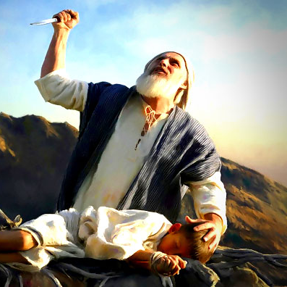
親愛的朋友，你看到「今天如何論述天主」這個主題，有否發現這問題充滿毛病呢﹖我想舉一個例子加以說明：手提電話推銷員必先清楚及掌握所推銷的電話的一切功能，才能向顧客推銷電話，至於「如何」推銷，則要學習技巧和方法了。就此例子，在論述天主時，人是否已完全掌握天主認識天主這一大奧秘呢! 在未弄清天主為何時，我們只能說：「為何」要論述天主﹖天主是誰或向誰論述天主﹖若像推銷員找「如何」推銷手提電話的方法，我們只能找到Steve Jobs (蘋果CEO喬布斯)的「天主」，而不是聖經中那位Job，約伯的天主了!
This Photo by Unknown author is licensed under CC BY-NC-ND.

Slide 4
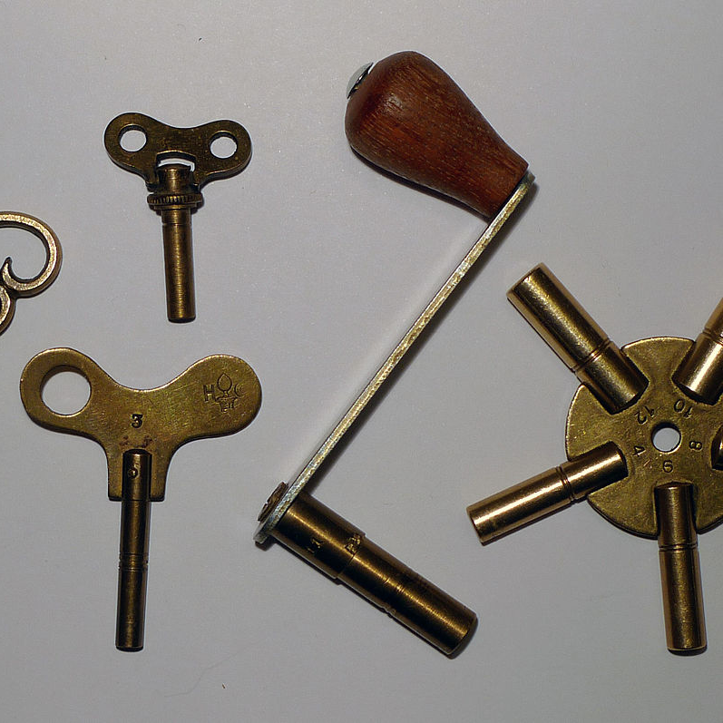
很多人利用「天主」，以「天主」之名來「解決」自己未能解決之事，或稱此乃天主的意思。「天主」成了萬用匙。又有很多人說自己不信天主，你聽後不必緊張，因為那些人所講的「天主」可能與天主無關。某位法國哲學家明認自己是無神論者，他認為God不是為所有人適用的靈丹妙藥。但是，天主就不是靈丹妙藥。這位無神論者的「天主」，根本就不是天主。天主是人類最大的奧秘；是人無法理解的奧秘。
This Photo by Unknown author is licensed under CC BY-SA.

Slide 5
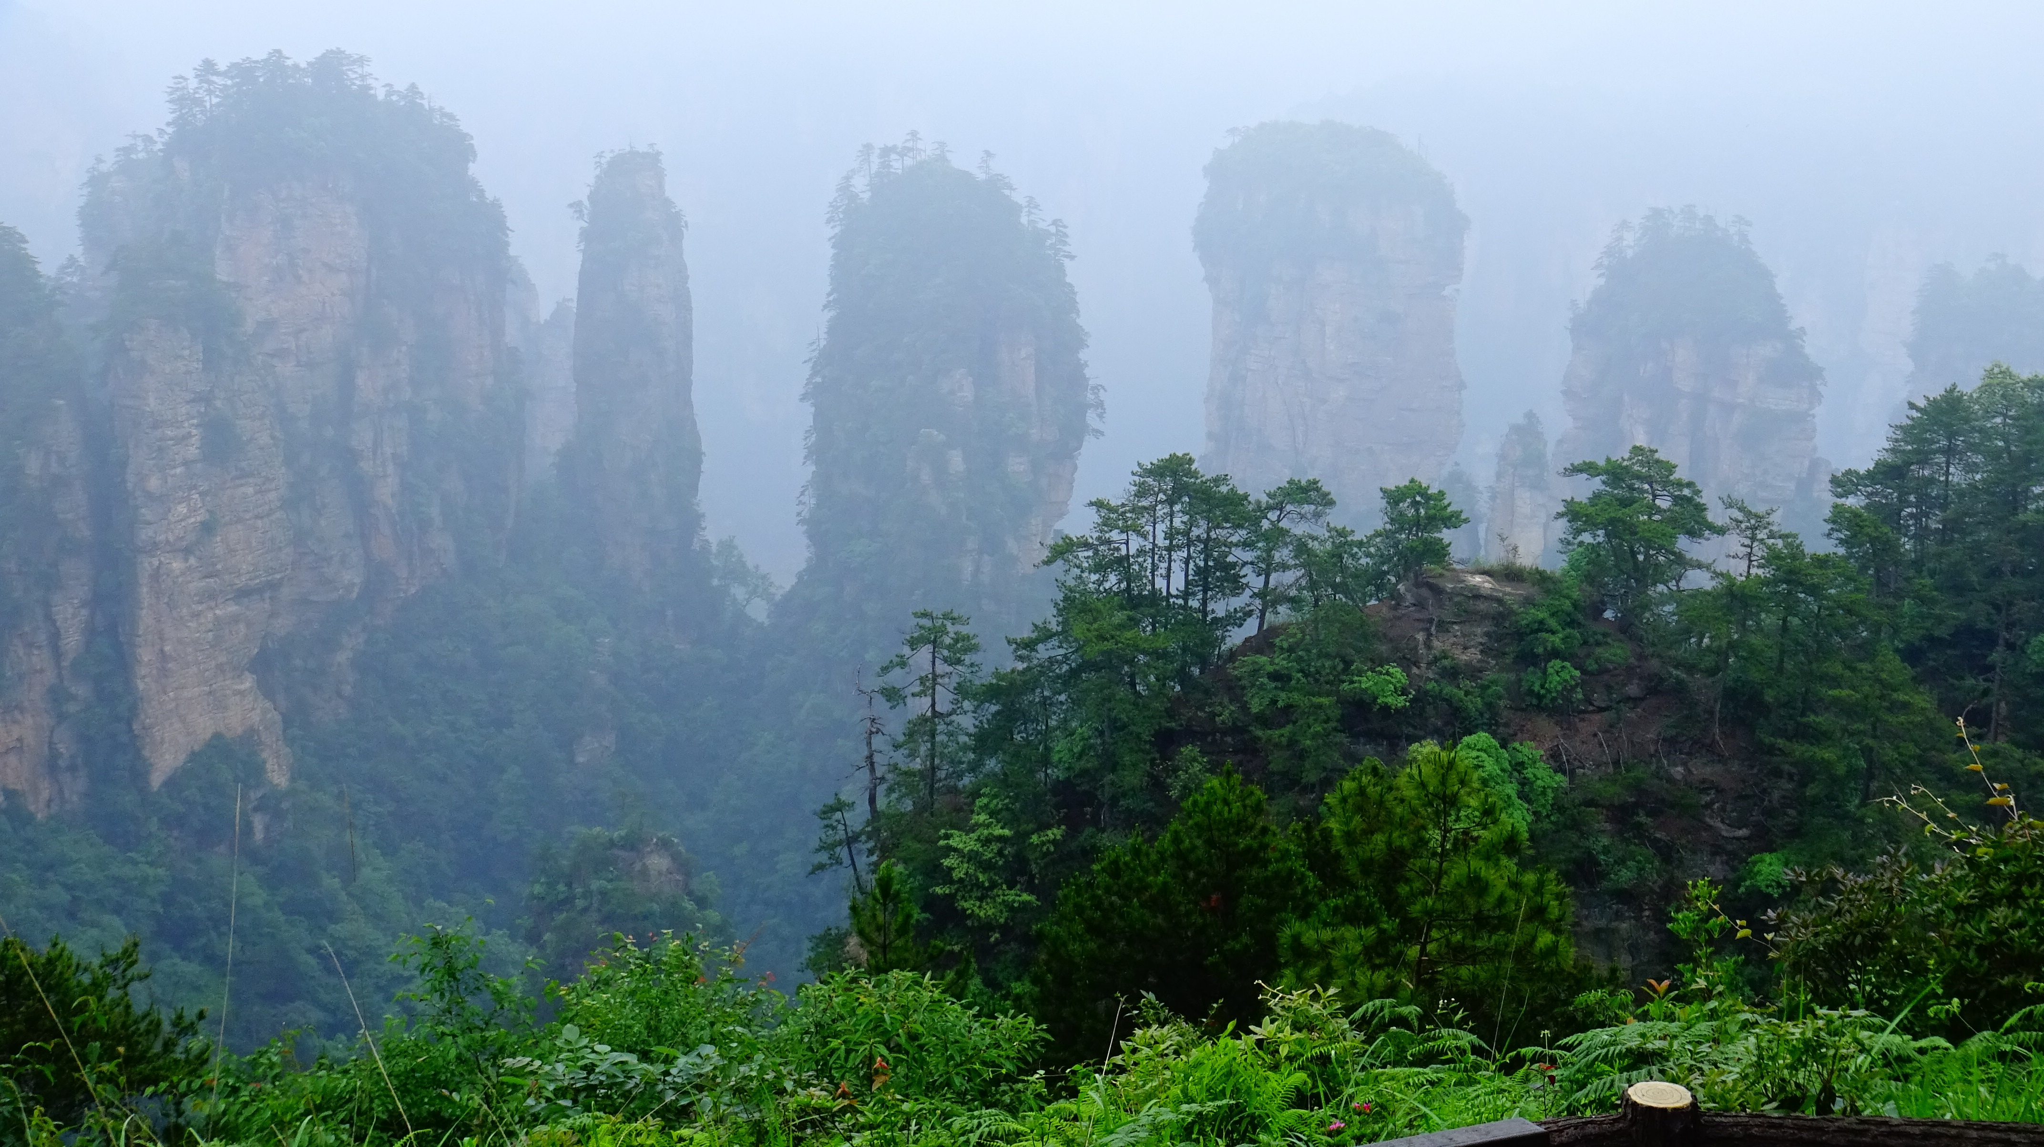
天主不是一件事，不是石塊堆中的一塊石。反而，天主臨在於每一石塊內，每一石塊也存在於天主內。天主是所有石塊的根源。若石塊被堆砌成橋樑，天主便在這橋樑內; 若石塊被築成圍牆，天主便在這圍牆內。有些人一提到天主與受造物時，即會將之看成一場競技；即是天主要佔有所有受造物，而受造物則各自獨立反抗。然而，天主不是想掩蓋所有石頭的大石，天主本是根源，所有受造物都存在於天主的氛圍中。

Slide 6

「天主」這個名詞有甚麼意思呢﹖基督徒所稱的「天主」或「上帝」，這名稱是利瑪竇神父來華後所創作的，就如歐洲人稱God一樣。他指God是創造一切的神，而耶穌給我們認識的不只是創造一切的神，更是「父」，「天父」。他認為「天主」或「上帝」這名稱為未認識「天父」的人更易接受。
This Photo by Unknown author is licensed under CC BY-NC.

Slide 7
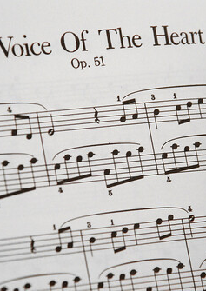
為何要論述天主﹖因為人可以聽到天主，天主會向人說話。聖經記載天主向亞巴郎、梅瑟及眾先知說話，他們要將天主的話，他們所接收到的訊息傳給眾人。天主透過人向人說話，以顯示自己。當人藉其他人的見證，聽到天主向他說話時，人便做到了他所能做到的 — 即是聽到天主。這種聽天主說話的方式是透過與人共融，與人分享，是最佳的方式。 有些人認為天主太沈默，不作聲; 特別在不義之前，他們常請天主發言。其實，天主不停透過宇宙萬物向我們發言，只是人未會靜下來細聽!
This Photo by Unknown author is licensed under CC BY-NC.

Slide 8

當亞巴郎、梅瑟及眾先知、或某人接收到天主的訊息時，會與人分享，會立時把訊息傳揚開去；不會像有些動物般，找到食物便自己吃。天主的這些傳信者不會單把訊息編輯成書交給別人各自閱讀，各自詮釋。他們會把天主的話生活出來，讓人明白。因此，傳信者本身就是訊息。耶穌派遣門徒兩個兩個去傳揚祂的福音，傳佈福音者以自己的生活為基督作見證，向所有人宣講。
This Photo by Unknown author is licensed under CC BY-SA.

Slide 9

現今教育界，很多老師都在尋求新的教學方法、新的教授技巧，尋找新資源去吸引學生的興趣。但往往忽略了去理解教育為何﹖結果，老師及學生都對學習失去興趣，失去魄力。學生會灰心地問，學習對我有何用處﹖學這些東西有何用﹖凡事都講有用無用，這是非常危險的，容易引起各種歧視和厭棄等社會現象。對「真、善、美」等的渴求亦會隨之而減少，因為「真」會變質，「善」太空泛，「美」則是外表。若教育只留於知識而不再講求人生，教人尋求真理，教育便失去其意義了。教會亦然，所謂的新福傳若只講「如何」 — 尋求福傳技巧及加入更多資料，不如停留在舊福傳罷!

Slide 10
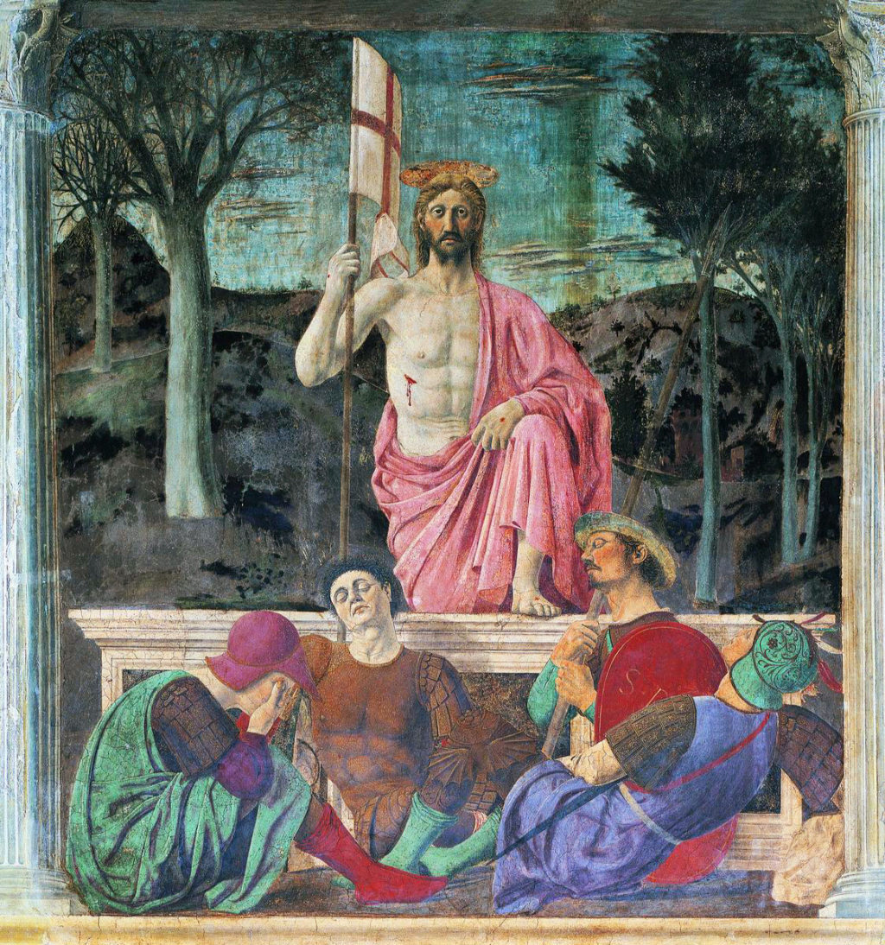
如何在「今天」論述天主呢﹖我們應學習聖伯多祿如何向猶太人講論耶穌的復活。請大家細讀宗2：14-36，伯多祿引用先知的預言，指出他們過往的歷史與「今天」他所宣講的息息相關，天主的預言「今天」應驗了，隱藏的天主已在「今天」顯現出來。
This Photo by Unknown author is licensed under CC BY-SA.

Slide 11
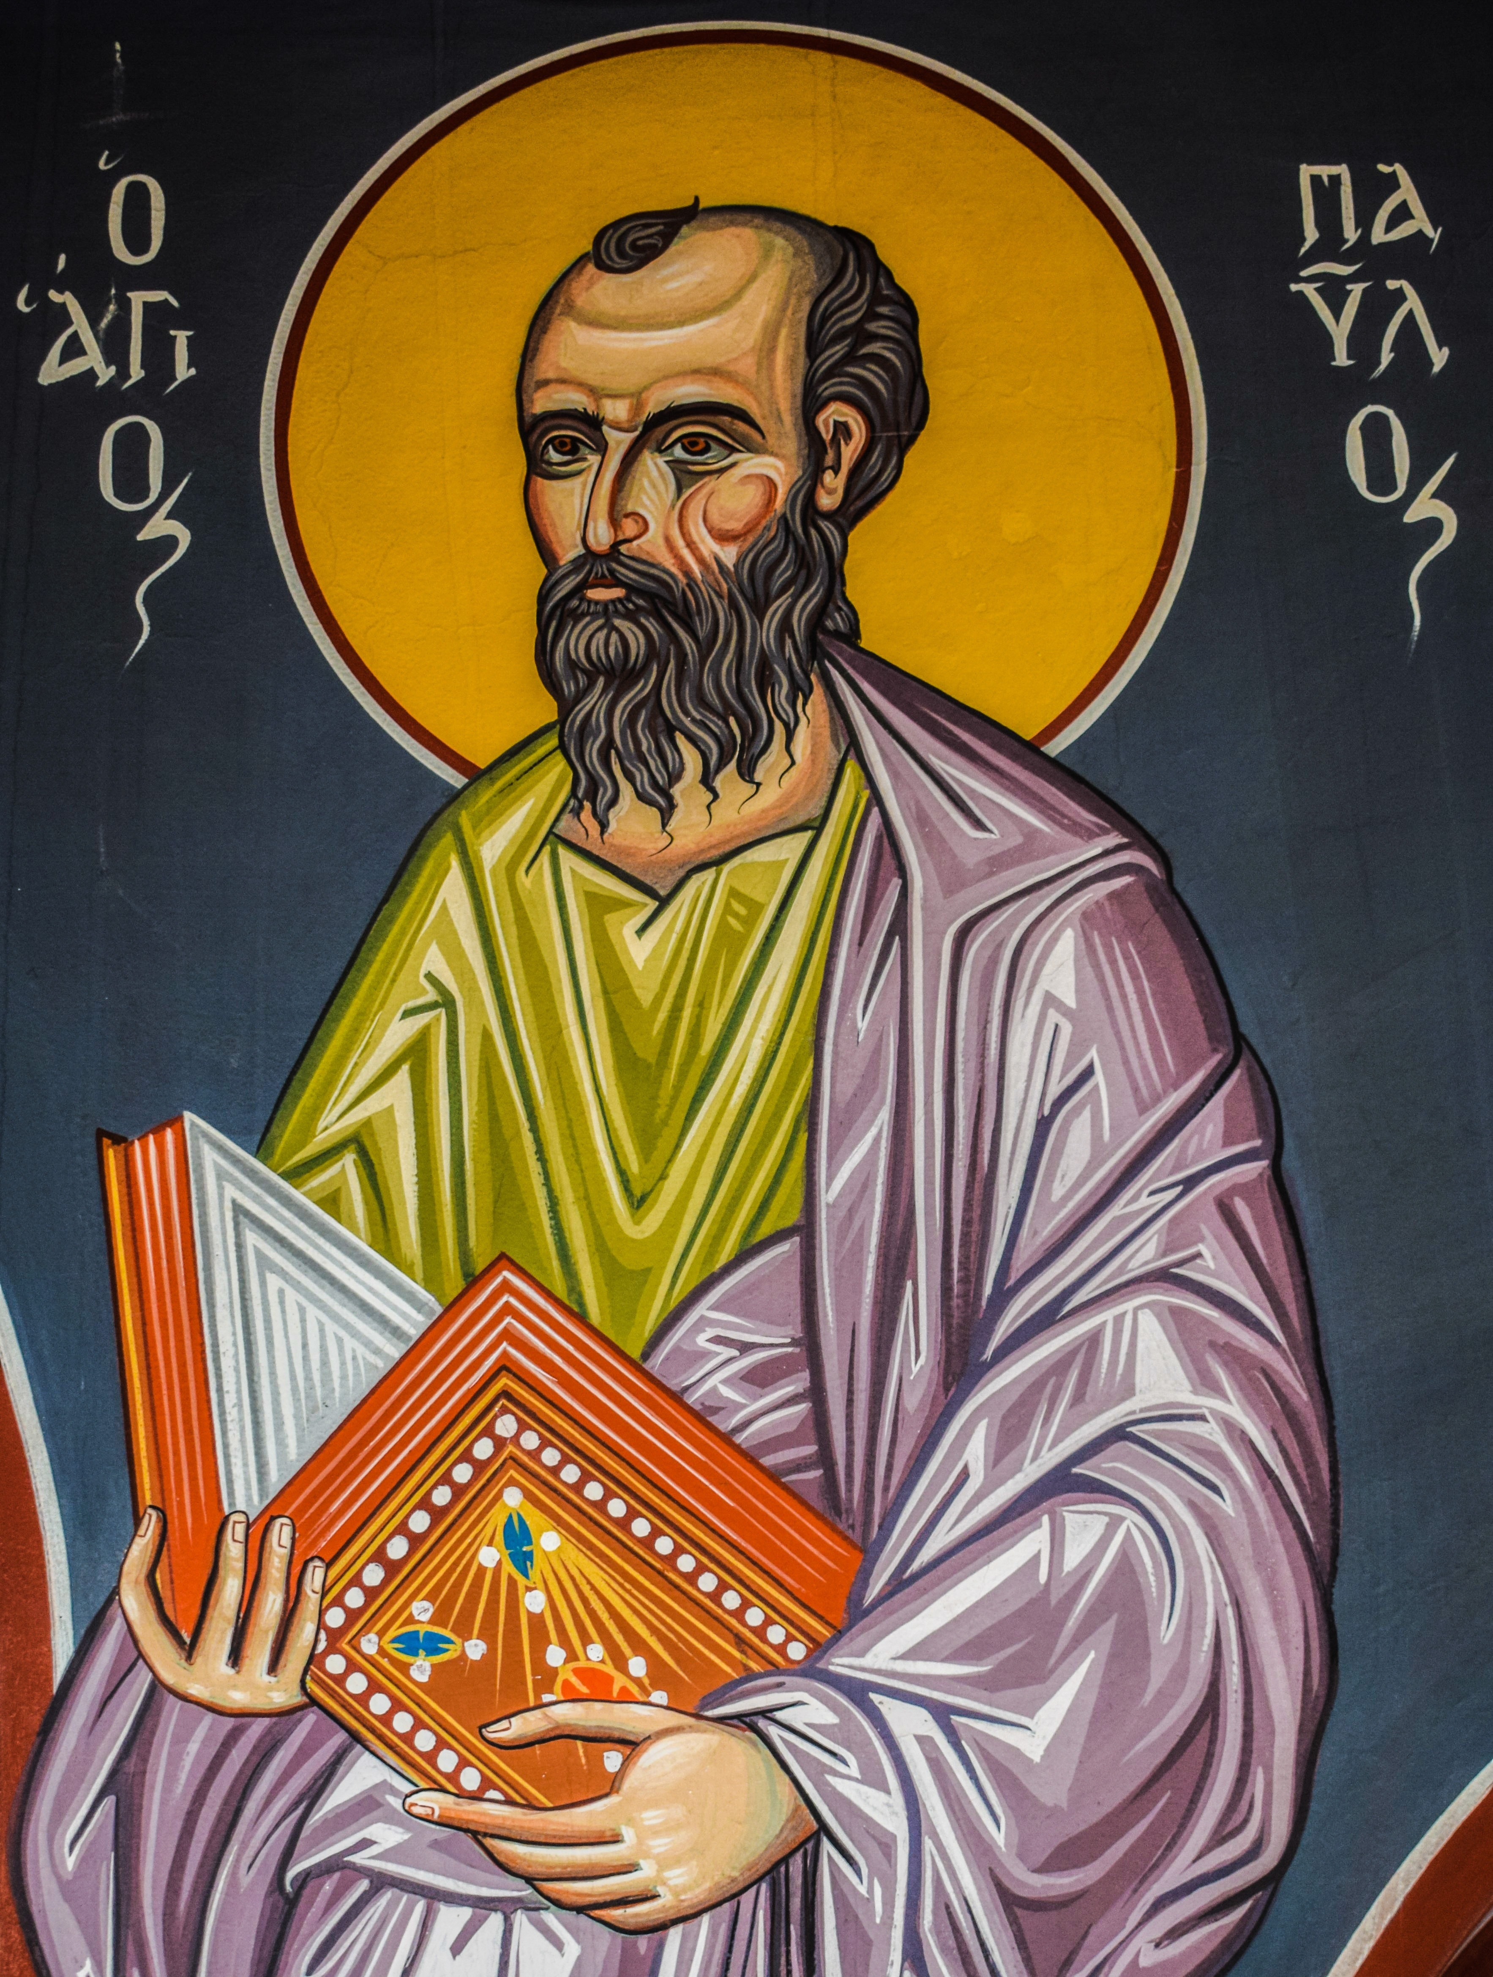
同樣，聖保祿宗徒在向希臘人，特別是知識份子宣講時，他仍盡力告訴這些外邦人，他所宣講的天主與他們的日常生活、歷史文化相關。「天主在過去的世代，容忍了萬民各行其道；但祂並不是沒有以善行為自己作證，祂從天上給你們賜了雨和結實的季節，以食物和喜樂充滿你們的心。」 ﹙宗14：16-17﹚聖保祿勸勉他們：「如他們尋求天主，或者可以摸索而找到祂；其實，祂離我們每人並不遠，因為我們生活、行動、存在，都在他內，正如你們的某些詩人說的：『原來我們也是祂的子孫。』」 ﹙宗17：27-28﹚因為耶穌基督滿全一切，我們或生活或行動都在祂內。

Slide 12

另一問題是：向誰論述天主﹖若自說自話，而無聆聽對象，能做多少便做多少，不知對象是誰，不瞭解聆聽者的需要，這樣的態度極需檢討! 就如你對一個人說「我愛你」時，你想表達的是甚麼﹖你希望他/她時常與你在一起，你希望他/她幸福愉快，還是你感到滿足喜樂﹖可是，這喜樂會因死亡的定律而消亡。

Slide 13

極端保守的信徒常利用「天主」去解決一切問題，任何問題都以聖經為本，在聖經中找尋一切的答案。若「天主」是萬能匙，那祂定是個略奪者，無神論者必起而反對，因為任何問題都不需尋找答案。那為何要論述天主呢﹖兩個人面對面，為何不談你我之事，而去談論天主呢! 若二人不想聆聽對方，而又強迫他人聽你，給人的感覺是逃避現實。 極端保守的信徒其實也是無神論者，一切問題不是問題，是「零」，是不存在的。極端保守的信徒與無神論者的共通點是常提及「天主」。無神論者為抗拒「天主」，所以常提及「天主」; 極端保守的信徒則認為「天主」是一切問題的答案，值得宣傳，所以常提及「天主」。
This Photo by Unknown author is licensed under CC BY-NC-ND.

Slide 14
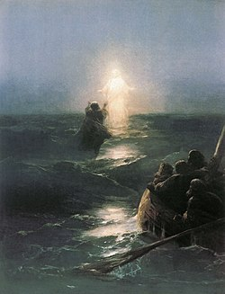
希臘神話中有一隻多頭怪獸，有人嘗試去斬殺牠，誰知斬下一個頭，另一個頭迅速生了出來，無法把牠殺掉。極端保守的信徒與無神論者都與「天主」相關，一是擁護，另一是抗拒。兩者都認為自己可掌控「天主」。耶穌說：「到那一天有許多人要向我說：主啊！主啊！我們不是因你的名字說過預言，因你的名字驅過魔鬼，因你的名字行過許多奇蹟嗎？那時，我必要向他們聲明說：我從來不認識你們，你們這些作惡的人，離開我罷！」 ﹙瑪7：22-23﹚有些人太容易說：主啊！主啊！卻不認識耶穌所講的「父」。耶穌說：「除了子及子所願啟示的人外，也沒有一個認識父是誰的。」 ﹙路10：22﹚耶穌批評這些常把「天主」掛在嘴邊的人，他們把「天主」當成一件事，把最大的奧秘當成家中的裝飾品，任人擺佈。耶穌又補充說：「不是凡向我說『主啊！主啊！』的人，就能進天國；而是那承行我在天之父旨意的人，纔能進天國。」 ﹙瑪7：21﹚若真的認識天主，不會只講而不做，為主作見證還要行公義，愛他人。
This Photo by Unknown author is licensed under CC BY-SA.

Slide 15

有些人提議不要再爭論「天主」了，不如行公義，好憐憫，愛他人，以行動代替言語罷。無聲的愛心比真理更重呀! 這理論聽來悅耳，卻像是沒了天主。現代人很容易接受這類思想，跟從這類行動，覺得認識天主不重要，最要緊的是生活方式，認為這與認識天主無關。這理論十分吸引青少年，因若自以為正確便可做任何事，或某人主張甚麼又有人跟從，其他人便可照著聽從。人很難弄清楚甚麼是絕對的公義。上述理論與無神論不同，這理論認為認識天主不會改善生活模式，無信仰的人或其他宗教人士都可以正直善良，有道德，有愛心，只是沒有天主。
This Photo by Unknown author is licensed under CC BY-NC-ND.

Slide 16

然而我相信，若沒有對天主的認識，人仍需要其他人告訴他公義是甚麼、愛是甚麼，善良是甚麼，倫理道德是甚麼。要小心，若人是善惡的唯一尺度，那就難有全人類可以共同接受的定律了，因為每人都可有各自的詮釋和演繹。
This Photo by Unknown author is licensed under CC BY-NC-ND.

Slide 17

另一方面，亦沒有絕對的無神論，人無可能做無神論者。若問，你信天主嗎﹖答案是信或不信。倒不如問：在你的生活中，有甚麼東西是絕對的呢﹖真正的無神論者不可能把事情絕對化，不能令所有人都成為無神論者，更不能神化任何人或任何事，包括自己，也不能神化錢財、經濟、娛樂或職業。若真是無神論者，世上沒有任何事是絕對的。非常矛盾罷! 我想大家再想想多頭怪的故事，斬下一頭另一頭生出，人抗拒天主，卻使另一個「天主」出現。極端地說，無神論者最終也會為自己創造一個神。
This Photo by Unknown author is licensed under CC BY-SA.

Slide 18
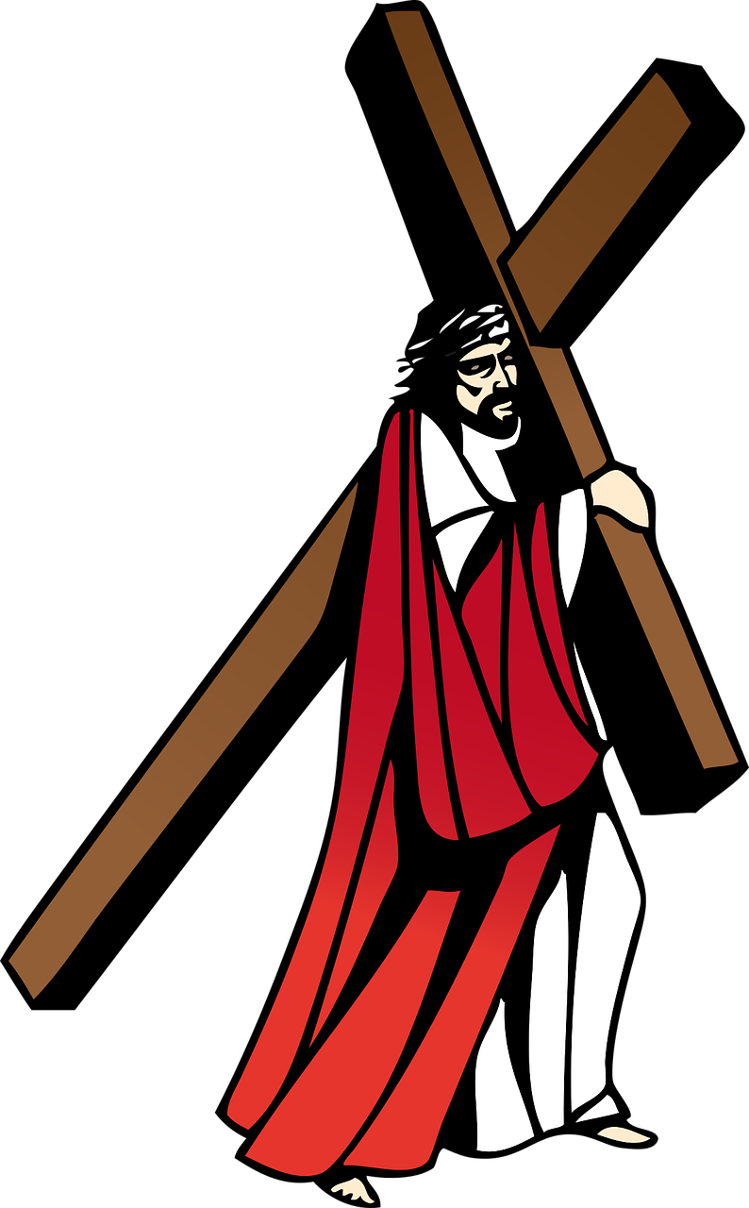
「今天如何論述天主」，為何是「今天」呢﹖有些人已假設「今天」比過往多問題，多阻障。「今天」在歐洲，很多人已放棄信仰，更不接觸教會。跟這些人論述天主比跟從未接觸過信仰的人困難得多。歐洲人自少接受教會教育，以為自己已經聽過，其實是無知，認為自己已知一切的，實在是一無所知! 今天的文化是全球化的文化。上述問題，在世界上其他地方都會出現。有人認為論述天主像論述天氣般容易。其實，論述天主是最大的問題。人所論述的天主可能是自己想像出來的。正如聖奧思定所說：「主，誰敢在這世上論述祢!」對於天主，大多數人是沈默的，但亦有人隨意妄言。其實，人那有能力完整地、真實地論述天主呢! 天主是不可言喻的奧秘。人感到自己不能做假信徒。
This Photo by Unknown author is licensed under CC BY-NC.

Slide 19
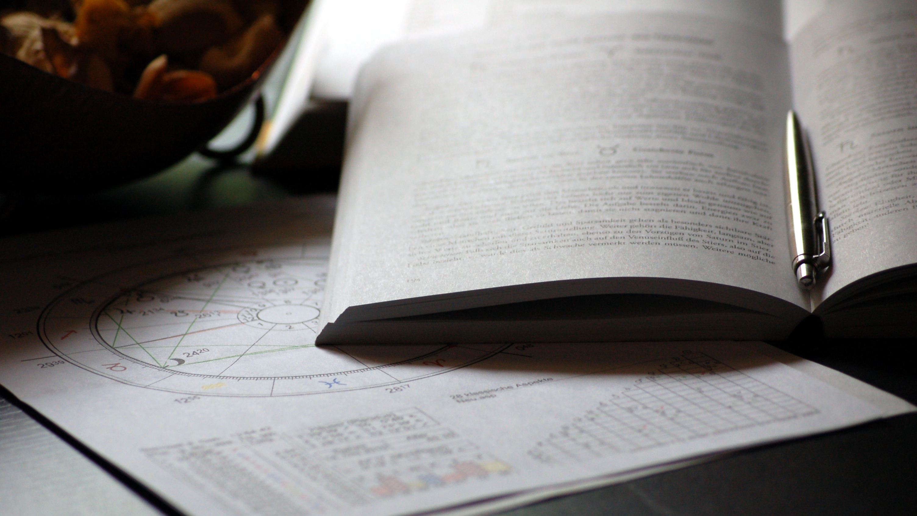
若你給比較年長者一份名單，請他們在其中選出最優先想見的，男士們可能會選美女，有人可能選錢財，有人可能會想看看太空船，亦可能無人想見到天主。不過，在所有受造物中，只有人能看到這宇宙的奧秘。每一受造物都生活在這奧秘內，但只能看到這奧秘的一部份，而不能看到這奧秘的整體。然而，人或其他受造物都要面對死亡。實在，人的死亡更是悲慘。因為其他受造物只感受到肉體的死亡，人卻知道肉身的死亡及精神的死亡。那麼，如何在真理中論述天主呢﹖

Slide 20
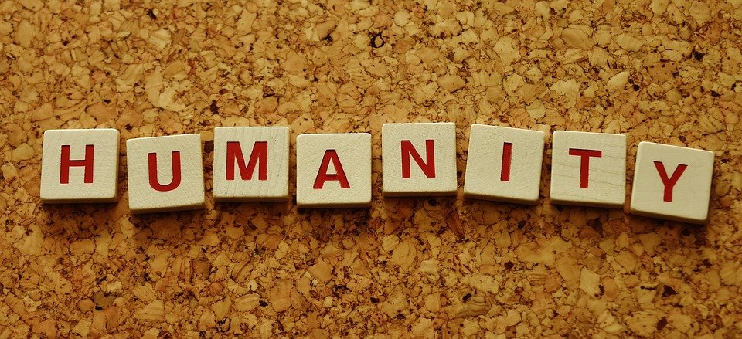
人不可能對所有時代負責。我們要負責的是「今天」。其實，每一時代，人類都有共同命運，人之能喜樂是因為人能愛; 人之會恐懼不安是因人要面對死亡。「今天」的人類，不單了解到自身的有限，死亡的結局正威脅著他。「今天」的人類知道人在死亡時要結束現世的旅程，他們更知道整個人類也會結束。因著原爆，甚或核爆，人可在瞬間消失。

Slide 21
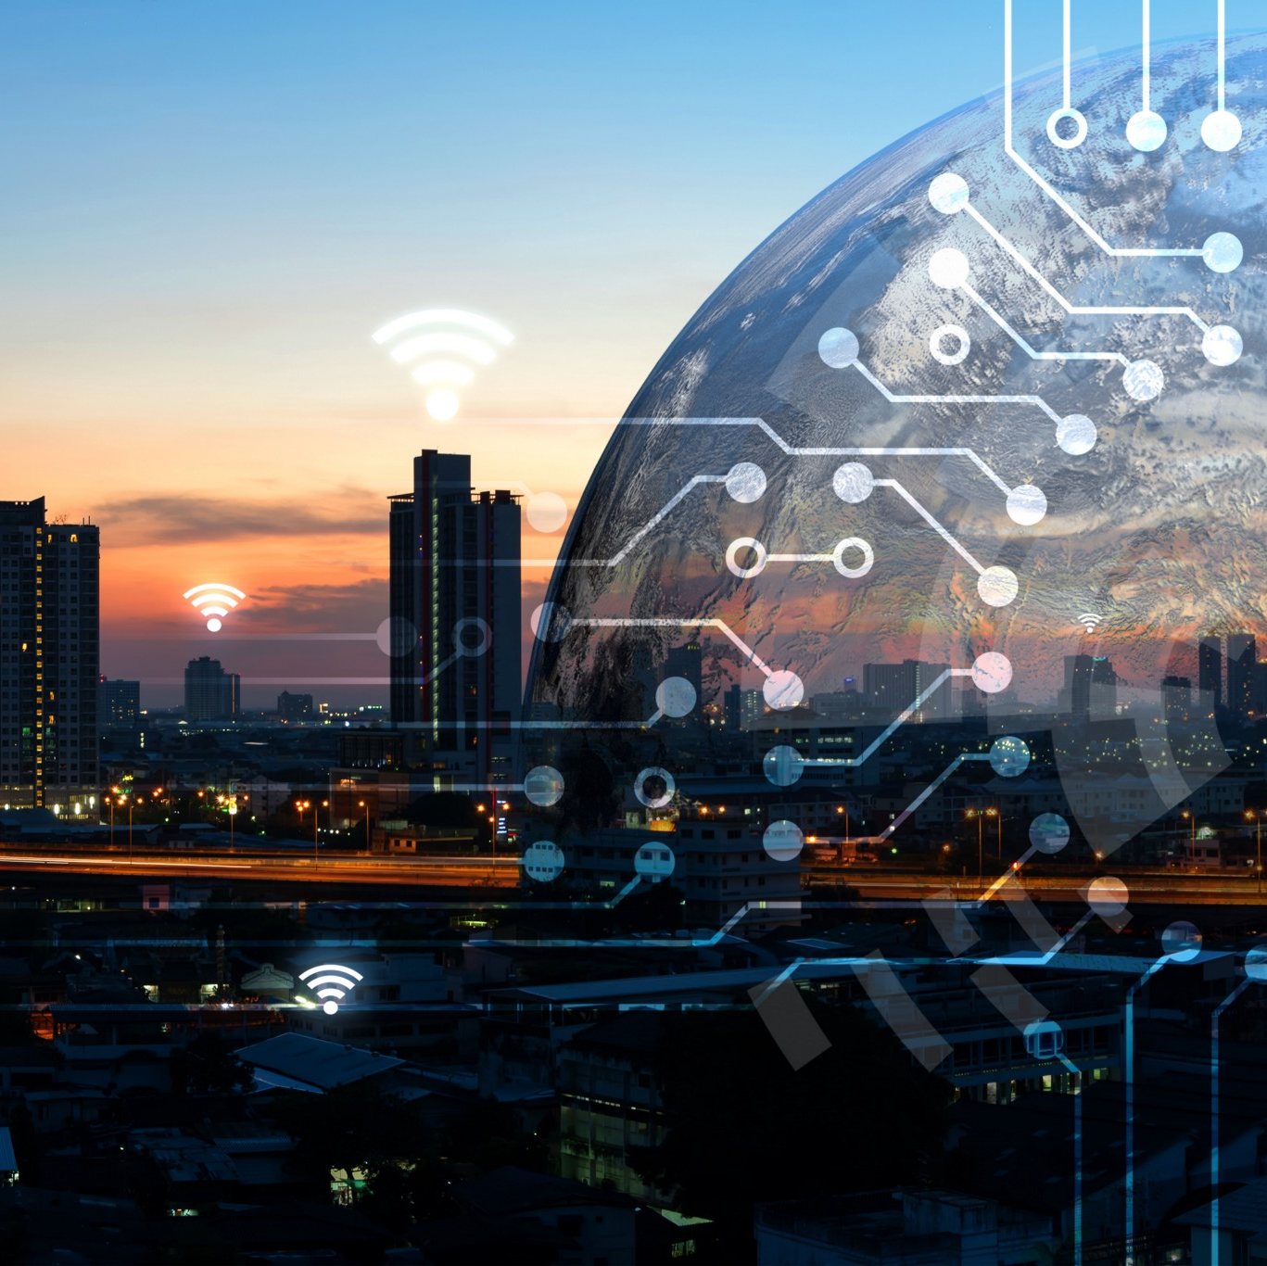
1945年8月6日世上第一枚原子彈墜落日本廣島市，造成數十萬日本平民喪生。於是，許多人定該日為新時代 — 後人類時代 ﹙Post-human﹚的開始。人醒覺到大自然被人類不斷破壞，於是很多人著重環保。許多人卻喜歡把自己隱藏起來，埋首於虛擬的電子世界裡。有些人則著力於建設智慧城市 ﹙Smart City﹚，利用各種資訊科技或創新意念，整合都市的組成系統和服務，以提昇資源運用的效率，優化都市管理和服務，以及改善市民生活品質。
This Photo by Unknown author is licensed under CC BY.

Slide 22
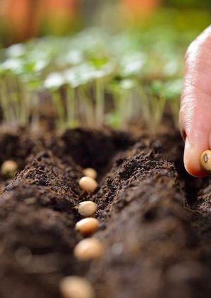
無論人的想法如何，他們都不會思考天主或相信天主。傳統天主教國家也是這樣。現在正是時候讓我們細讀耶穌所講的「莠子的比喻」 ﹙瑪13：24-30﹚。「今天」可以說是最好的，因為我們可幻想未來，看到麥子的生長。「今天」也可說是最壞的，因為莠子長得非常高大，隨時把麥子掩蓋。究竟是麥子勝過莠子，還是莠子勝過麥子呢﹖或是麥子莠子同時存在﹖耶穌提醒我們要小心，「免得你們收集莠子，連麥子也拔了出來。」 ﹙瑪13：29﹚
This Photo by Unknown author is licensed under CC BY.

Slide 23
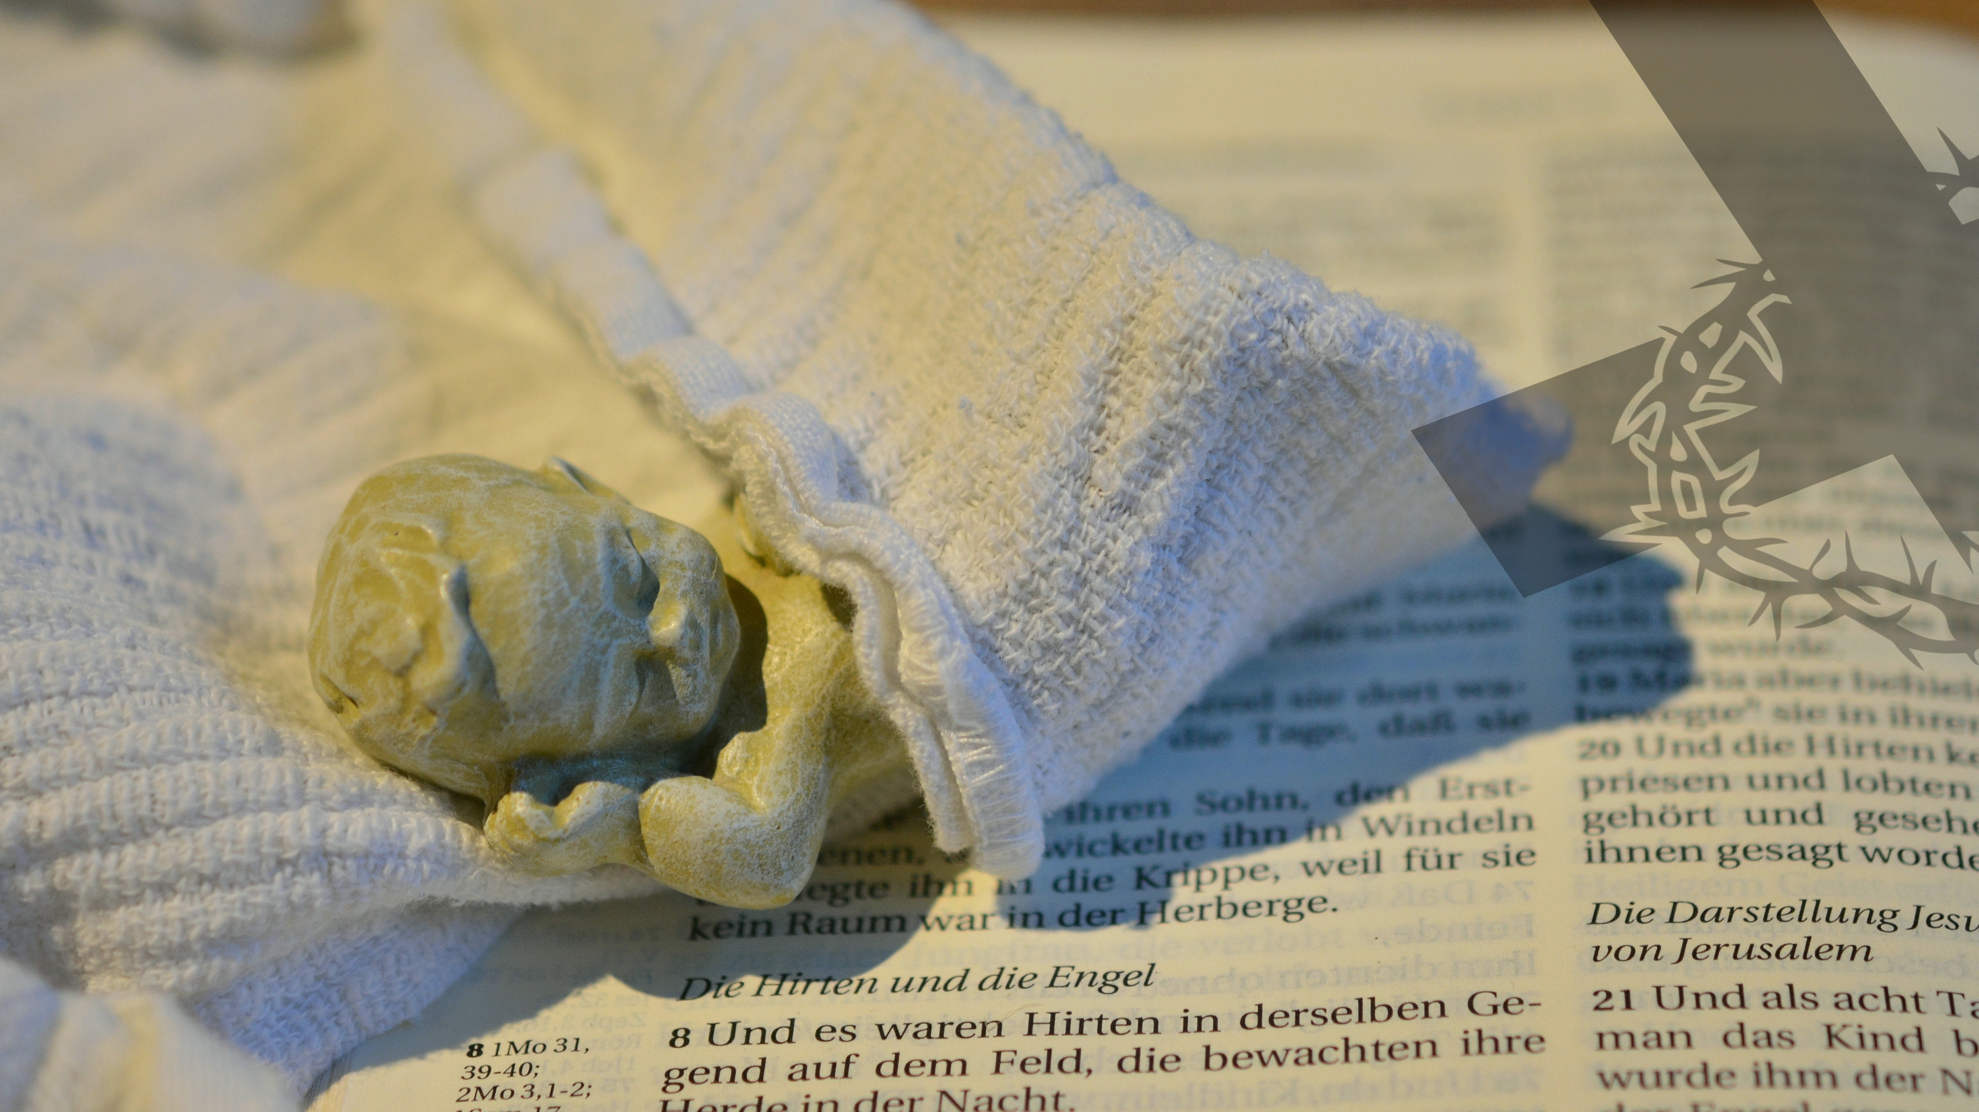
天主教信仰是相當現實的，我們不會迷信世界是不斷進步的，進步將帶來痛苦;而麥子和莠子必會同時存在。我們信仰的希望在「當我 ﹙耶穌﹚從地上被舉起來時，便要吸引眾人來歸向我」 ﹙若12：32﹚。「被舉起」有雙重意義，一是耶穌受刑時，先被釘在橫木上，然後再用繩把釘有耶穌的橫木拉到早已豎立起的直木上。另一是指耶穌升天到天父的右邊。耶穌死在十字架上最痛苦的時刻就是人類復活的時刻。就如孕媽媽分娩的時刻就是她最痛苦的時刻，但當新生命誕生後，她的一切痛苦即忘掉了，喜樂充盈著所有人的生命。我們相信，當那日子臨近時，世界會越來越痛苦。「當我 ﹙耶穌﹚從地上被舉起來時，便要吸引眾人來歸向我」。實在，整個宇宙正期待新天新地的誕生。既是如此，整個宇宙便要好好保護麥子，剷除莠子只會連麥子也拔掉。整個宇宙要充滿希望地，滿有魄力地期待眾人來歸向耶穌的時刻。

